Slide 1
Rendszerfejlesztés I. gyakorlat
Team Telekocsi, projektbemutató.

Slide 2
Csapatunk tagjai:
Gyakorlatvezető: Pflanzer Tamás gyakorlat ideje: Csütörtök 16:00
Csapattagok: Csató Levente programtervező informatikus Farkas Áron Attila programtervező informatikus Füle Szabolcs mérnökinformatikus Ilovszky Tamás gazdasági informatikus Kozocsay Lajos Gergő mérnökinformatikus Mészáros Dénes programtervező informatikus Szemerédi Richárd Tamás programtervező informatikus

Slide 3
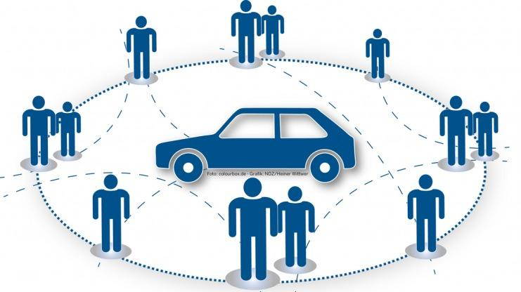
Mi az a Telekocsi?
Közösségi autózás ( CarSharing)
Egyre népszerűbb és elfogadottabb
Számos előnye van: Nagyvárosokban egyszerű és gyors Egyfajta tömegközlekedés Környezetbarát, mert feltöltjük a kihasználatlan helyeket. Sokszor kényelmesebb és egyszerűbb mint a tömegközlekedés Rugalmas ár Megválaszthatjuk útitársainkat Akár 0-24 igénybe lehet venni

Slide 4
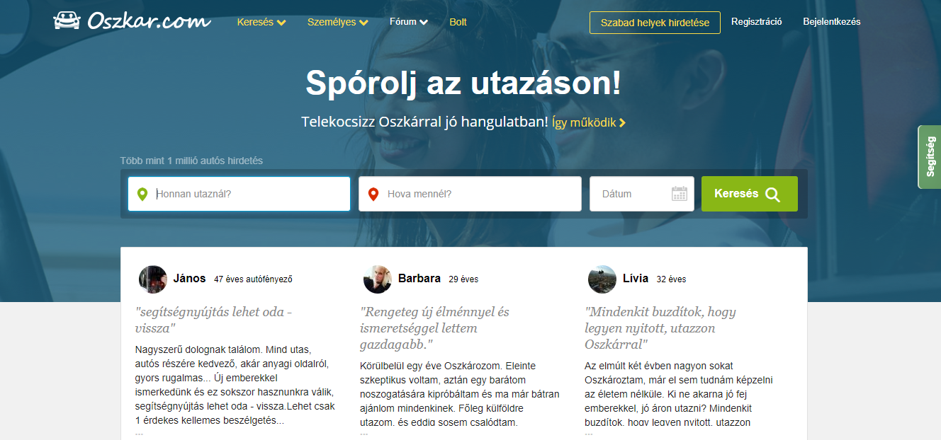
Az Oszkar.com https://www.oszkar.com/
Magyar telekocsi szolgáltatás
Projektünk kiindulási alapja
https://www.oszkar.com/
https://play.google.com/store/apps/details?id=com.zenheads.oszkar
https://apps.apple.com/hu/app/oszkar-telekocsi/id963120962

Slide 5
Funkciók
Felhasználói regisztráció: Sofőr vagy Utas
Fuvarok meghirdetése és keresése
Találatok szűrése
Férőhelyek foglalása
Utastársak értékelése a fuvar végeztével
Esetleges problémák jelentése
Adminisztrátori felületen reportok, statisztikák megjelenítése

Slide 6
Feladatkiosztás
Feladat | Személyek
Projekt menedzser | Ilovszky Tamás
Adatbázisért és adatkapcsolatokért felelős | Mészáros Dénes, Farkas Áron Attila
Felhasználói felületekért felelős | Csató Levente, Füle Szabolcs
Backendért felelős | Szemerédi Richárd Tamás, Ilovszky Tamás
Dokumentációért felelős | Csató Levente
Prezentációért felelős | Füle Szabolcs
Tesztelésért felelős | Kozocsay Lajos Gergő

Slide 7

Célunk:
A határidők betartásával minél jobb érdemjegyet elérni a gyakorlaton.
Felhasználóbarát alkalmazás
Kompatibilitás Desktop és Mobileszközökkel is
Tudásunkhoz mérten megfelelni 2020. igényeinek
Tapasztalatot szerezni gyakorlati szoftverfejlesztésben.
Egy olyan projektet létrehozni, amit referenciaként később felhasználhatunk egyéni portfólióinkban.
A vírushelyzet miatt teljes egészében OnlineCsapatmunka

Slide 8


